Slide 1


Speed Dating
資料集分析
x
余宛儒

Slide 2

資料集選擇
資料來源：OpenML SpeedDating Dataset
資料集內容
參加者基本資料(性別、年齡、種族、興趣嗜好)
對自己個人特質評分
Attractive
Sincere
Intelligence
Funny
Ambitious
Shared Interests
對理想另一半特質評分
分數
對當天配對者的特質評分
配對者對參加者的特質評分
兩人興趣關聯分數、是否決定發展、是否達成配對

Slide 3
分析目標
1.人格特質(attribute)之間彼此是否有關聯性？
2.各個 attribute 中哪幾項對最後match的結果有較大的影響力?

Slide 4
資料集概況
性別：男性(3504)、女性(3494)
年齡：平均值26.6，最大值55，最小值18
對自己個人特質評分(0 – 10)
對理想另一半特質評分(100分，分給五個選項)
分數
對當天配對者的特質評分(0 - 10)
配對者對參加者的特質評分(0 - 10)

Slide 5
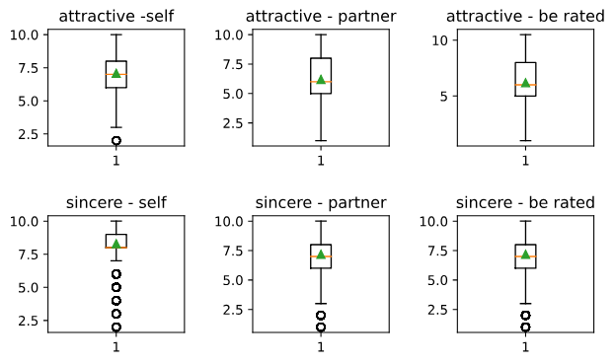
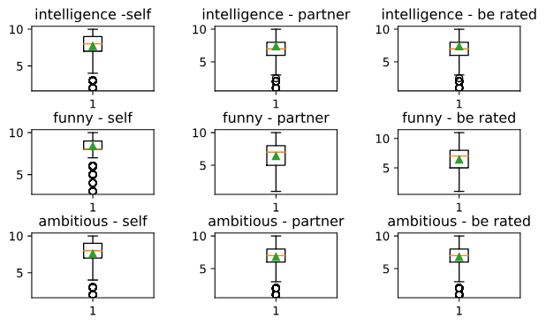
資料集概況
人們「評價自己」，比「評價他人」和「他人評價自己」要來的高
其中 “funny” 的自評與他評的平均值相差最多

Slide 6
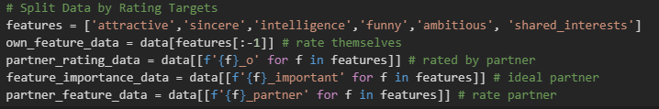
資料前處理
因 columns 名稱有拼字錯誤或用字不一致，故重新命名columns
移除未填寫完整的資料300多筆
移除不必要的columns (如: 年齡區間、各分數區間、預期match數)
依 attribute 拆為不同 dataframe

Slide 7
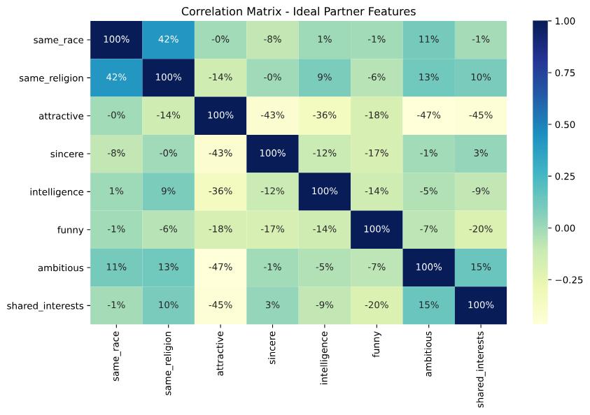
Attribute 間關聯性分析
- What do you look for in a partner
目的：
若有因子間呈現高度相關者，後續選取特徵時，可優先篩選掉。
發現：
在乎 partner 是否為同種族者，通常亦在乎對方是否同宗教
在乎 partner 外表吸引力者，通常就不那麼在乎其是否真誠、是否具強烈企圖心、是否具共同興趣

Slide 8
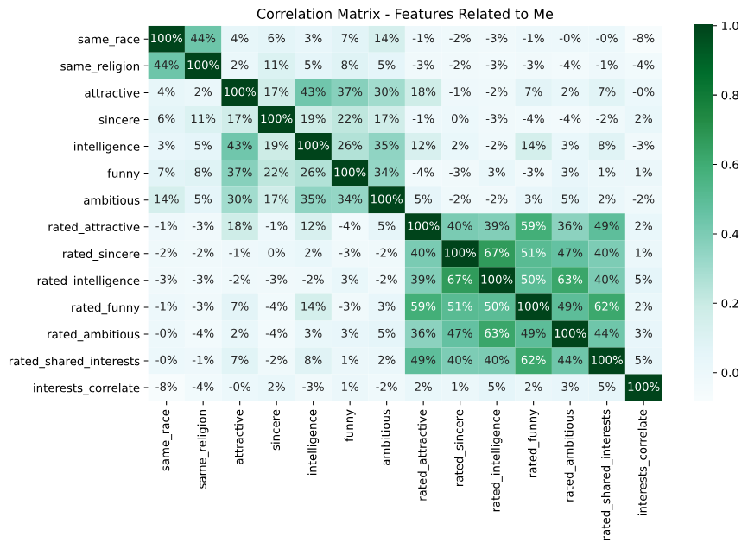
Attribute 間關聯性分析
- Evaluate my Own and be Rated
目的：
想了解認定自己擁有的特質，是否也能與配對者的評分一致
發現：
除 attractive 外，其他特質皆無法明顯看出個人認定與配對者評分之間有任何顯著的關係

Slide 9
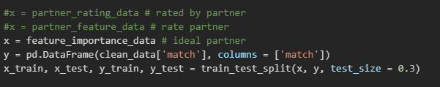
使用 logistic Regression 模型
目的：分析「對他人評分」、「被評分」、「理想個性評分」這三項指標，何者較能與最終的”match”比例一致?
做法：
x = partner_rating_data
x = partner_feature_data
x = feature_importance_data
y = clean_data['match']
三種 x 代入模型後計算error數與準確率。
發現「理想個性評分」的錯誤數最少(約390-420)，且準確率較為穩定(約83%)

Slide 10
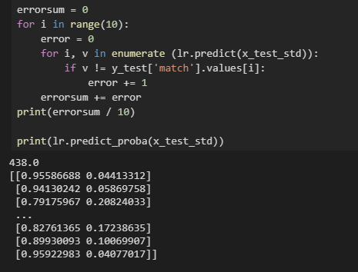
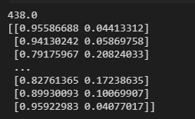
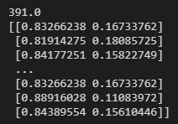
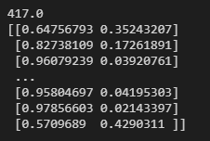
使用 logistic Regression 模型
將 30% 資料集作為 testing set，70%作為 training set。
Ex: 計算之錯誤數與判定match的機率如下
x = 「對他人評分」
x = 「理想個性評分」
x = 「被評分」
→偶爾有極高值，但變動幅度大
→變動幅度均較穩定
→偶爾有中間值

Slide 11
使用 Xgboost 模型選擇有效 parameter
目的：選擇出影響配對兩人是否會match的最少有效因子，預測分類，並計算模型準確率
做法：
隨機取資料集中 1/5 的資料作為 testing set，剩餘的 4 /5 作為 training set。
將 match 成功(match = 1)的資料放大五倍
使用Xgboost模型，依特徵值篩選掉無影響或變異太大的因子
計算最終準確率達到約84.9%
→刪除的因子：race, gender, filed, decision, like, guess_prob_liked, wave, shopping, tv, shared_interests, attractive_o

Slide 12
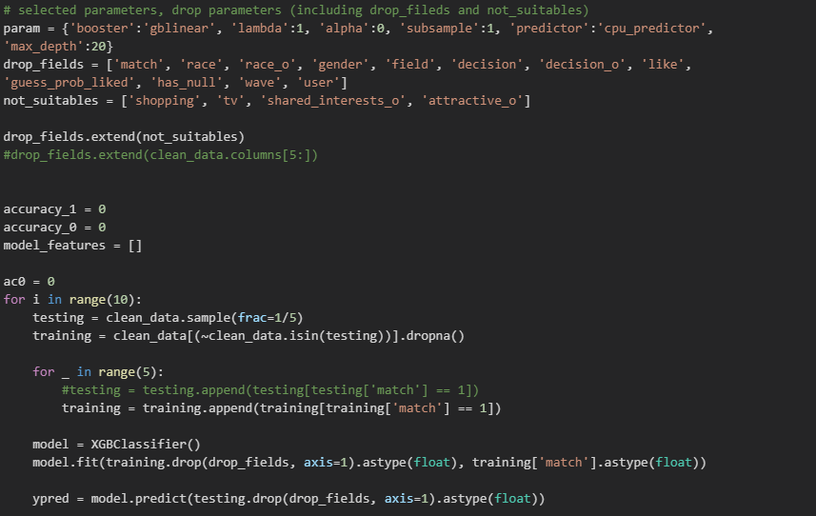
使用 Xgboost 模型選擇有效 parameter

Slide 13
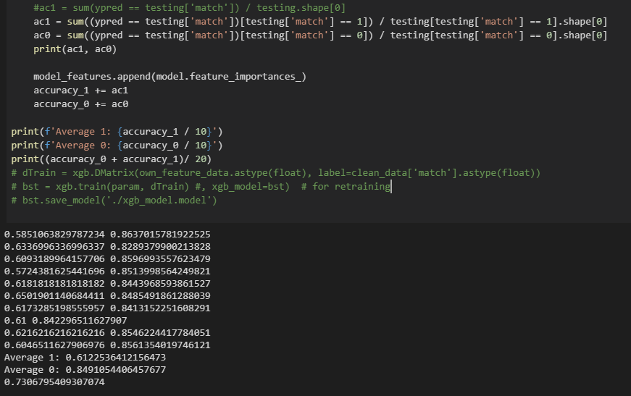
使用 Xgboost 模型選擇有效 parameter

Slide 14
其他可分析目標
是否擁有某些人格特質容易達成配對？是否擁有某些興趣容易達成配對？
各項人格特質對於decision 的影響是否與對 match 的影響相同？

